Slide 1
苏教版五年级语文下册
16.爱如茉莉

Slide 2
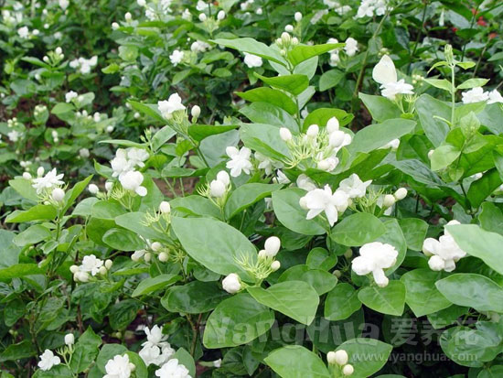

爱如茉莉
◆ 你眼中的茉莉是什么样的？
平淡无奇 洁白纯净 缕缕幽香

Slide 3
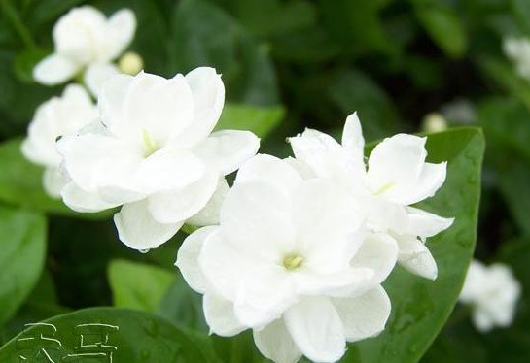
爱如茉莉
爱，往往在细节。请同学们细读6到17小
节，看看哪些细节打动了你，哪些词语让你感受到爱的温度？圈圈画画，写写感受。

Slide 4
爱如茉莉
细节，就是细小的情节或环节。可以是一段感人的话语、一个温柔的动作、一个恬静的微笑、一幅温馨的画面、一个会意的眼神……我们在读书的时候，就要关注这些细节，感受文章的语言，从一个字、一个词、一个句子，或者一个段落中，体会人物内心那份真挚的情感，真诚的爱。

Slide 5
爱如茉莉
此后不久，在爸爸出差归来的前一个晚上，妈妈得急病住进了医院。第二天早晨，妈妈用虚弱的声音对我说：
“映儿，本来我答应今天包饺子给你爸爸吃，现在看来不行了，你呆会儿就买点现成的饺子煮给你爸吃。记住，要等他吃完了再告诉他我进了医院，不然他会吃不下去的。”

Slide 6
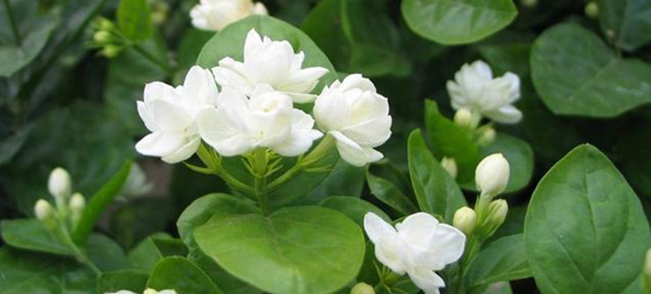
爱如茉莉
爱是什么？
一盘热气腾腾的饺子
对妈妈来说,爱就是＿＿＿＿＿＿＿＿＿＿.

Slide 7
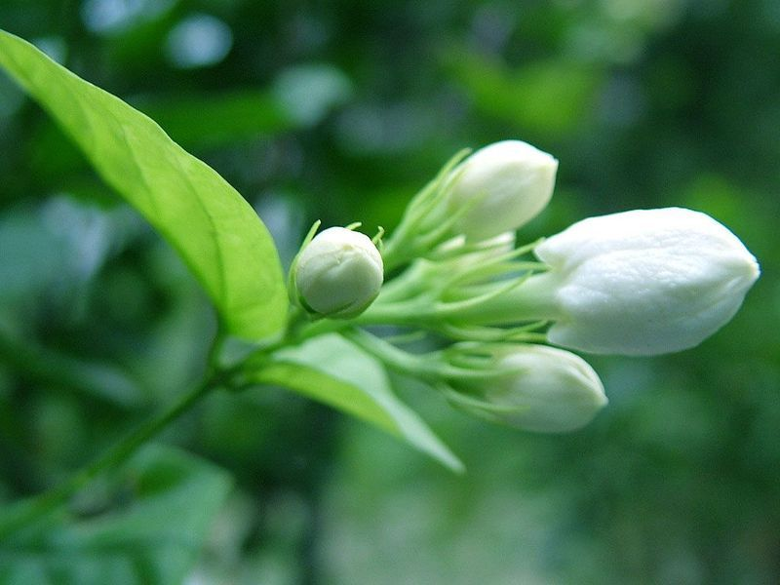
爱如茉莉
然而，爸爸没有吃我买的饺子，也没听我花尽心思编的谎话,
便直奔医院。此后，他每天都去医院。
___
____

Slide 8
爱如茉莉
爱是什么？
直奔医院去看妈妈
对爸爸来说,爱就是＿＿＿＿＿＿＿＿＿＿.

Slide 9
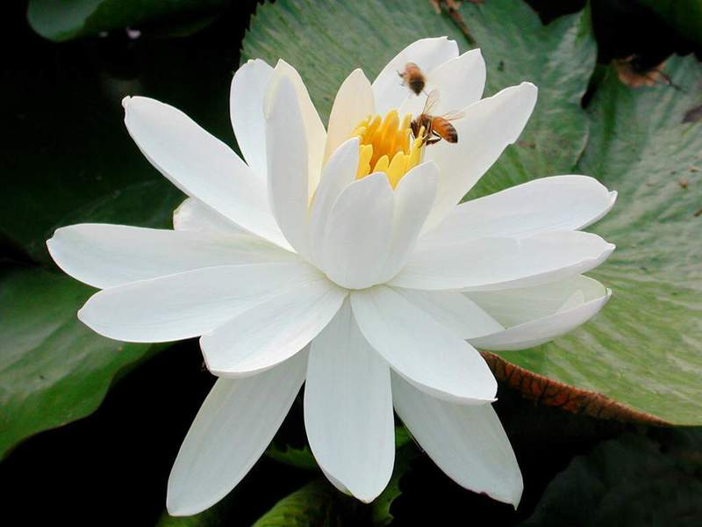
爱如茉莉
情景再现：
爸爸没有顾得
上吃饺子,就直奔医
院而去;爸爸没有顾
得上_____, 就直奔
医院而去;爸爸没有
顾得上_____, 就直
奔医院而去……

Slide 10
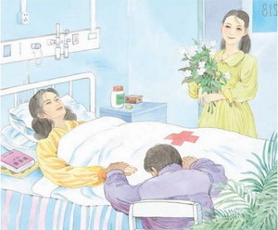
爱如茉莉
看到这幅图，你心
里有么感受？
作者
呢？

Slide 11
爱如茉莉
一天清晨，我按照爸爸叮嘱，剪了一大把茉莉花带到医院去。当我推开病房的门，不禁怔住了：妈妈睡在病床上，嘴角挂着恬静的微笑；爸爸坐在床前的椅子上，一只手紧握着妈妈的手，头伏在床沿边睡着了。初升的阳光从窗外悄悄地探了进来,轻轻柔柔地笼罩着他们。一切都是那么静谧美好、一切都浸润在生命的芬芳与光泽里。
_____
________________________
_____ ___________________
借景抒情

Slide 12
爱如茉莉
似乎是我惊醒了爸爸，他睡眼蒙眬地抬起头，轻轻放下妈妈姝手，然后蹑手蹑脚地走到门边，把我拉了出去。
望着爸爸布满血丝的眼睛，我心疼地说：“爸，你怎么不在陪床上睡？”
爸爸边打哈欠边说：“我夜里睡得沉，你妈妈有事又不肯叫醒我，这样睡，她一动我就惊醒了。”

Slide 13
爱如茉莉
  “映儿，来帮我揉揉胳膊和腿。”
“妈，你怎么啦？”我好生奇怪。
“你爸爸伏在床边睡着了，我怕惊动他不敢动。不知不觉，手脚都麻木了。”

Slide 14
爱如茉莉
  小练笔：
  时针悄悄地走了一圈又一圈，夜很深了,可伏在床边的爸爸还没有睡着他 ……
  半夜，月光静静地洒进病房里，妈妈刚想翻转一下身子……

Slide 15
爱如茉莉
病房里，那簇茉莉显得更加洁白纯净。它送
来的缕缕幽香，袅袅地钻到我们的心中。
钻

Slide 16
爱如茉莉
差点笑出声来
________
变化
从父母的身上感受到了这种虽然平淡却洁白纯净的爱。
哦，爱如茉莉，爱如茉莉。

Slide 17
爱如茉莉
爱是妈妈的担心；
爱是爸爸的叮嘱；
爱是妈妈酸了的胳膊；
爱是爸爸紧握着妈妈的那双手；
爱是清晨淡淡的阳光；
爱是病房里的那簇茉莉……
爱如茉莉，洁白纯净；
爱如茉莉，幽香缕缕；
爱如茉莉，平淡无奇又充满诗情画意……
爱是什么？

Slide 18
爱如茉莉
爱是什么
镶嵌在金色的圆环里，
闪着熠熠的光辉。
而将来呢，
爱，该是一把摇椅。
摇着过往的岁月，
让皱纹悄悄爬上你我
的容颜。
小时候， 爱，是一柄大伞。 撑起小小的世界， 给我一方温暖的天。
长大后， 爱，是一粒誓言。

Slide 19
爱如茉莉
作业超市：
1、把《爱如茉莉》这个故事，讲给
你的父母听。
2、和爸爸妈妈一起完成一道爱的作
业，并把感受写下来。

Slide 20
敬请指导，
谢谢！

